Slide 1
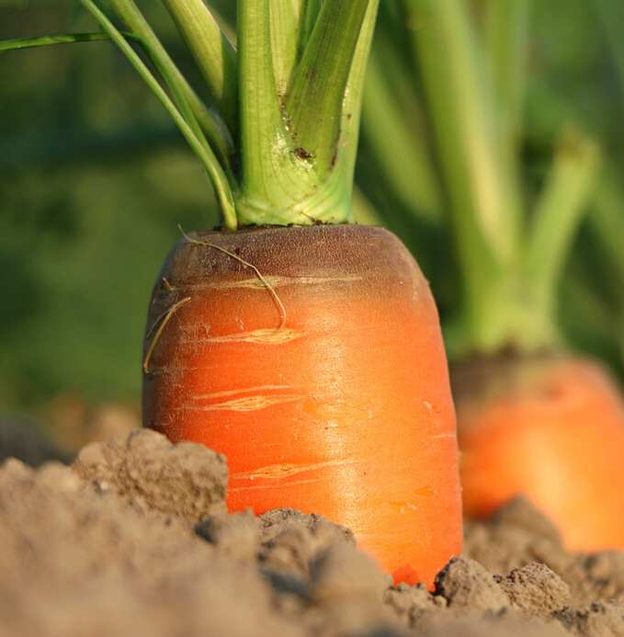
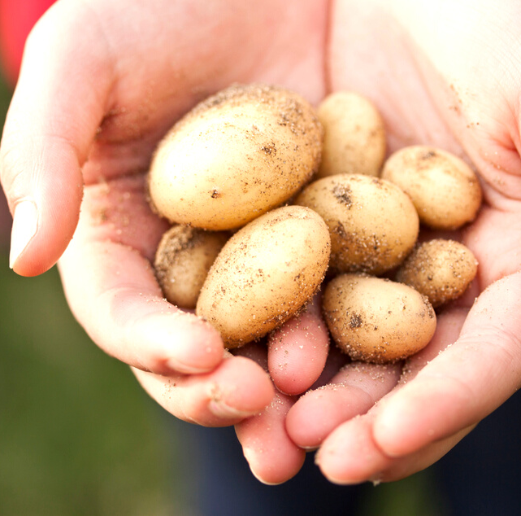
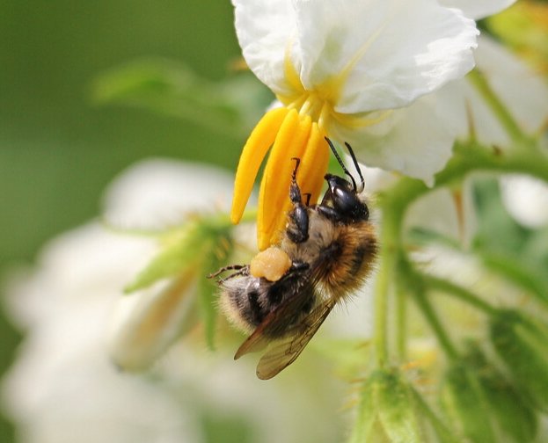
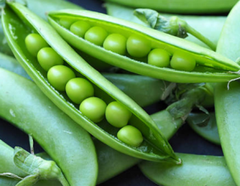
Union de coopératives agricoles basée à Marchais (02) sur des sols
Sableux à faible réserve hydrique.
Notre métier : approvisionner en légumes et en pommes de terre sous
contrats les I.A.A françaises et européennes en obtenant la meilleure
valorisation pour nos producteurs
Apporter les services aux clients selon leurs besoins et que les
producteurs ne peuvent pas apporter seuls:
Logistique.
Lavage, calibrage.
Conseils agronomiques.
Laboratoire de contrôle.
Les volumes et la qualité des productions garantis à nos clients grâce à
L’irrigation (90% des surfaces irriguées).
Le chiffre d’affaires des producteurs est garanti par des contrats

Slide 2
300 producteurs, 47 M€, 25 collaborateurs

Slide 3
Notes:
Chère Adhérente, Cher Adhérent, Mesdames, Messieurs les représentants de l’Etat, Mesdames Messieurs,
Le Conseil d’Administration est très heureux de vous recevoir cet après-midi à Chauny pour l’Assemblée Générale Ordinaire annuelle de notre Coopérative Expandis.
Pour ceux qui avaient l’habitude de nos AG précédentes, nous avons légèrement remanié le déroulement pour nous conformer à la loi Egalim et surtout les ordonnances sur la coopération qui en ont découlé.
Ces ordonnances visant à renforcer la transparence au sein de nos organisations, ce dont on se réjoui, imposent aussi un formalisme pesant pour notre petite structure.
Pour nos associés coopérateurs, vous avez ainsi pu voir avec votre convocation une proposition de la répartition du résultat et l’avis de nos commissaires aux comptes sur nos états financiers.

Slide 4
La réussite de l’agriculture, et des producteurs d’Expandis
Produire des légumes et des pommes de terre en quantité suffisante et
d’excellente qualité à un coût réduit pour le consommateur.
Grâce à nos moyens de production maîtrisés (irrigation, usage des fertilisants
et des produits phytopharmaceutiques) et le professionnalisme des agriculteurs.
Mais les temps changent
Réchauffement climatique, pression sociétale pour réduire l’usage des
intrants, suppressions de matières actives importantes.
Demande de produits AB, sans résidus.
Arrêtés préfectoraux limitant l’usage des irrigations, municipaux fixant
des ZNT de 150 m des habitations.
Bien être animal.

Slide 5
Les enjeux de l’agriculture
Répondre aux attentes sociétales en adaptant nos pratiques :
Réduction des intrants et modification des techniques culturales.
Meilleure efficacité de l’eau travaillée déjà travaillé dans les projets
Qualtec et Eauption + ( systèmes d’irrigation et OAD).
Mise à jour par les irrigants de l’Aisne d’un modèle prédictif de l’évolution
de la ressource en eau.
Création variétale mais interdiction des OGM.
Attention, toutes les évolutions doivent rester rentables et les
professionnels considèrent que la réglementation va plus vite que les
méthodes alternatives, et que la productivité et la qualité des produits vont
se détériorer.

Slide 6
Tous ce qui est naturel, bio n’est pas nécessairement bon pour l’humanité.
the Blight, The Irish Potato Famine ou The Great Famine
La fonction première et primaire de l’agriculture est de nourrir la population, réussite incontestée d’après guerre
Ne gâchons pas notre capital que beaucoup nous envie dans une grande partie du monde.

